Slide 1
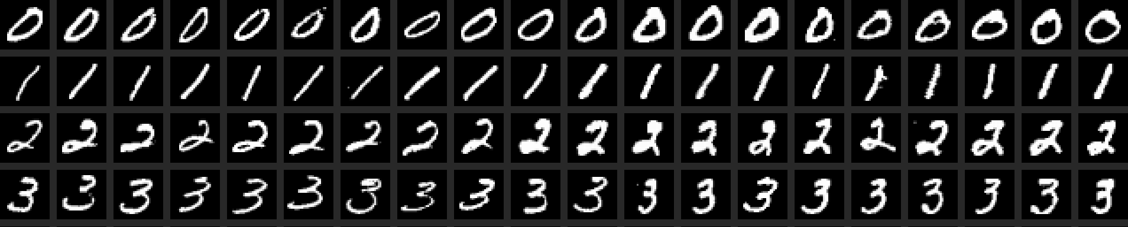
MNIST 手書き数字認識
EusLisp + OpenBLAS による多層パーセプトロン
原論文・データセットの出典から、本リポジトリの実装・NN構成・処理時間プロファイル・学習経過・認識テスト結果、使用した全70,000枚の画像まで
対象: ~/mnist（nn.l / mnist.l / mnist-draw.l / cblaslib.l / MATPROD） 計測環境: DGX Spark (aarch64, 20コア), OpenBLAS 0.3.26 (64bit-int, pthread)
2026-10-02

Slide 2
概要 — 4つの数字で見る本実装
70,000
784-1000-1000-10
98.24%
32 秒
使用画像数
学習 60,000 ＋ テスト 10,000（MNIST全数）
全結合NN（ReLU×2, Softmax）
パラメータ 1,796,010 個
テスト認識率（20エポック後）
誤り 176 / 10,000 枚
1エポック学習の実測壁時計時間
(バッチ200, 300回更新)
1
MNISTとは（出典・内容・ダウンロード）
4
学習方法と学習経過（20エポック）
2
本リポジトリの実装とNN構成
5
認識テスト結果・誤認識の全画像
3
処理時間プロファイル
6
使用した手書き画像 全70,000枚（付録）
数値はすべて本リポジトリのコードとデータを実際に実行・解析して得た値（2026-10-02 計測）。
Notes:
このスライドは全体のまとめ。詳細は後続スライド。

Slide 3
MNISTとは
1
原論文・出典・データの作り方・ファイル形式・ダウンロード先・ベンチマーク

Slide 4
原論文と出典
論
原論文（MNIST の初出）
内
原論文の主な内容
Y. LeCun, L. Bottou, Y. Bengio, P. Haffner
“Gradient-Based Learning Applied to Document Recognition”
Proceedings of the IEEE, vol. 86, no. 11, pp. 2278–2324, Nov. 1998
DOI: 10.1109/5.726791
勾配法で学習する畳み込みニューラルネット（CNN）を提案 — LeNet-5
  入力32×32 → C1(6@28×28) → S2 → C3(16@10×10) → S4 → C5(120) → F6(84) → 出力10（RBF）
  局所受容野・重み共有・サブサンプリングにより、位置ずれや変形に頑健
MNIST を構築し、線形分類器・k-NN・SVM・多層NN・LeNet 系を同一条件で比較
  LeNet-5 誤り率 0.95%、変形データ拡張で 0.8%、Boosted LeNet-4 で 0.7%
複数モジュールを大域的に学習する Graph Transformer Networks（GTN）
小切手読み取りシステムへの実用化（NCR社、1日数百万枚規模）
D
データセットの公開元
Y. LeCun, C. Cortes, C. J. C. Burges
“The MNIST database of handwritten digits”
http://yann.lecun.com/exdb/mnist/
MNIST = Modified NIST。米国標準技術研究所（NIST）の手書き文字データベースを再構成したもの
Notes:
MNISTの初出はLeCunら1998年のProc. IEEE論文。データセット自体はLeCun, Cortes, Burgesが公開。

Slide 5
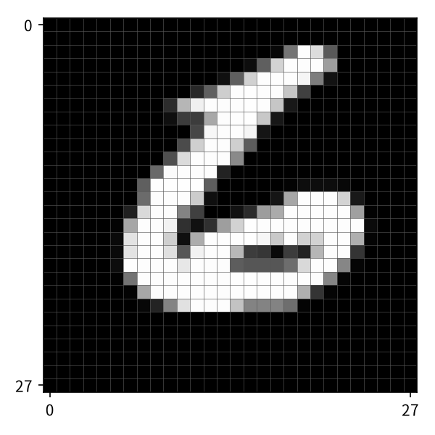
データセットの作り方 — NIST SD-3 / SD-1 から 28×28 へ
NIST SD-3
米国国勢調査局の職員が記入
（きれいで読みやすい）
① 2値画像を切り出し
1文字ずつの白黒画像
② 20×20 に正規化
縦横比を保って拡縮
アンチエイリアスで256階調化
③ 28×28 に配置
画素の重心が中心に
くるよう平行移動
NIST SD-1
高校生が記入
（くせが強く難しい）
学
学習セット 60,000 枚
試
テストセット 10,000 枚
SD-3 から 30,000 枚 ＋ SD-1 から 30,000 枚
書き手は約 250 人（テストの書き手とは重複なし）
SD-3 から 5,000 枚 ＋ SD-1 から 5,000 枚
元は 60,000 枚あったが公開は 10,000 枚のみ（残りは後に QMNIST が復元）
画素値: 0 = 背景、255 = 筆跡（インク）。クラスは 0〜9 の10種。右上図は本データのテスト画像 #0（ラベル6）を 28×28 画素で拡大表示
Notes:
SD-3は国勢調査局職員、SD-1は高校生が書いたもの。両者を半々に混ぜて学習・テストを作った点がMNISTの要点。

Slide 6
ファイル形式（IDX）とダウンロード先
ファイル | 内容 | gzipサイズ (byte) | MD5 (gz)
train-images-idx3-ubyte.gz | 学習画像 60,000×28×28 | 9,912,422 | f68b3c2dcbeaaa9fbdd348bbdeb94873
train-labels-idx1-ubyte.gz | 学習ラベル 60,000 | 28,881 | d53e105ee54ea40749a09fcbcd1e9432
t10k-images-idx3-ubyte.gz | テスト画像 10,000×28×28 | 1,648,877 | 9fb629c4189551a2d022fa330f9573f3
t10k-labels-idx1-ubyte.gz | テストラベル 10,000 | 4,542 | ec29112dd5afa0611ce80d1b7f02629c
形
IDX 形式（ビッグエンディアン）
↓
ダウンロード先
画像: [magic 0x00000803][枚数][行=28][列=28]
続いて uint8 画素を行優先で 784 個×枚数
ラベル: [magic 0x00000801][枚数]
続いて uint8 ラベル (0〜9) ×枚数
ヘッダはすべて 32bit 整数
公式: http://yann.lecun.com/exdb/mnist/（近年はアクセス制限で取得できないことがある）
ミラー: https://storage.googleapis.com/cvdf-datasets/mnist/（本検証で使用）
ミラー: https://ossci-datasets.s3.amazonaws.com/mnist/（torchvision が使用）
npz版: https://storage.googleapis.com/tensorflow/tf-keras-datasets/mnist.npz（Keras）
ライブラリ: torchvision.datasets.MNIST, tf.keras.datasets.mnist, sklearn fetch_openml('mnist_784')
Notes:
本スライドのサイズとMD5は、2026-10-02 に Google Cloud のミラーから実際にダウンロードして確認した値。

Slide 7
ベンチマーク — 原論文の比較結果と本実装の位置
手法（前処理・拡張なし中心） | テスト誤り率
線形分類器（1層NN） | 12.0%
k-NN（ユークリッド距離） | 5.0%
2層NN 300隠れユニット | 4.7%
3層NN 300+100 隠れユニット | 3.05%
3層NN 500+150 隠れユニット | 2.95%
LeNet-1（CNN） | 1.7%
SVM 多項式4次 | 1.1%
LeNet-5（CNN） | 0.95%
LeNet-5 ＋ 変形データ拡張 | 0.8%
Boosted LeNet-4 ＋ 変形 | 0.7%
本実装: 784-1000-1000-10 ReLU/Softmax | 1.76%
後年の記録: 784-2500-…-10 の深い全結合NN＋弾性変形 0.35%（Cireşan 2010）、CNN 35個の委員会 0.23%（Cireşan 2012）。本実装の 1.76% は、拡張なしの全結合NNとしては妥当な水準。
Notes:
原論文 Fig.9 および公式ページの表から主要な手法を抜粋。本実装は前処理・データ拡張なしの3層全結合NN。

Slide 8
関連データセットと参照先
A
QMNIST Yadav & Bottou, NeurIPS 2019
失われたテスト 50,000 枚を NIST から再構成。書き手IDなどのメタデータも付与
参
参照先
LeCun et al., Proc. IEEE 86(11):2278–2324, 1998（原論文）
http://yann.lecun.com/exdb/mnist/（公式ページ・手法別誤り率表）
NIST Special Database 19（SD-1/SD-3 の後継統合版）https://www.nist.gov/srd/nist-special-database-19
C. Yadav, L. Bottou, “Cold Case: The Lost MNIST Digits”, NeurIPS 2019
D. Cireşan et al., “Deep, Big, Simple Neural Nets for Handwritten Digit Recognition”, Neural Computation, 2010
Hinton & Salakhutdinov 系の 784-500-300-10 NN（公式表 1.53%）
B
EMNIST Cohen et al., 2017
NIST SD-19 から英字も含めて MNIST と同じ手順で 28×28 化
C
Fashion-MNIST Xiao et al., 2017
衣類10クラス・同形式（28×28, 60k/10k）。MNIST の置き換え用
D
Kuzushiji-MNIST Clanuwat et al., 2018
くずし字（ひらがな10クラス）・同形式
Notes:
MNISTは易しすぎるとの指摘から多くの派生データセットが作られている。

Slide 9
本リポジトリの実装とNN構成
2
EusLisp（roseus / irteusgl）＋ OpenBLAS の C 関数呼び出し ＋ 自作 C 拡張 MATPROD

Slide 10
リポジトリ構成
~/mnist
├── README.md インストールと実行手順
├── Makefile OpenBLAS を apt で導入し setup.sh を実行
├── setup.sh MATPROD をビルドし mlp/*.gz を展開
├── nn.l ★ NN 本体（Perceptron / MultiLayerPerceptron）
├── cblaslib.l OpenBLAS の cblas_* を defforeign で呼ぶ
├── mnist.l テキスト → float-vector 読み込み、モデル保存
├── mnist-draw.l irtviewer で画像・認識結果を表示
├── MATPROD/
│ ├── src/matprod.c C拡張: mprod / mrelu / msoftmax
│ └── Makefile.* Linux / Linux64 / LinuxARM / Darwin / Cygwin
└── mlp/
├── mnist-datasets.l 学習・テスト全データ (270 MB)
├── mnist-{train,test}-{images,labels}.l 分割版
└── mnist-mlp-{0..19}.l 各エポックのモデル 43MB
要
ポイント
Lisp だけで NN を書き、重い行列演算だけ OpenBLAS（C）に任せる構成
活性化関数と要素積は MATPROD の C 関数で高速化
データもモデルも EusLisp の S 式テキストとして保存 → load 1回で復元できる
モデルファイルには重みに加え、最後のバッチの中間値 u, z, δ (200行) も含まれるため 43 MB と大きい
aarch64（DGX Spark）用の BLAS パス libblas64.so を 2026-06-18 に追加
Notes:
大きなデータファイルは Git LFS 管理（.gitattributes で *.l と *.tgz を LFS 指定）。

Slide 11
ソフトウェア構成 — どの処理をどこで計算するか
nn.l
学習ループ・バッチ作成・損失計算・クラス定義（EusLisp）
cblaslib.l
cblas_dgemm / cblas_daxpy などを defforeign で外部関数化（行優先 101, 転置なし 111）
MATPROD
libmatprod.so: mprod（要素積）, mrelu（ReLUと微分）, msoftmax（行ごとSoftmax）
OpenBLAS
libblas64.so（openblas64-pthread, 64bit整数版）— 20スレッドで dgemm を並列実行
irtviewer
mnist-draw.l: 28×28 を3回 :double して 224×224 で表示（テスト時のみ）
EusLisp の float は 64bit double。行列は (make-array '(行 列) :element-type :float) で、実体 (m . entity) は連続した double 配列 → BLAS にそのまま渡せる。
Notes:
上から下へ呼び出し。Lispの配列(float-vector)の実体ポインタをそのままCに渡しているのでコピーは発生しない。

Slide 12
データの変換と検証 — 元の MNIST と完全一致
変
変換方法（mnist.l）
検
検証結果
テキスト（1画像=784個の整数）を read で読み、×1/255 して float-vector に
読み込み時に push で積むため、リストの順序は元ファイルの逆順になる
ラベルは 1要素の float-vector: #f(8.0) など
(setq *train-images* '(#f(…) …)) の形で保存 → (load …) だけで復元
項目 | 学習 | テスト
枚数（画像 / ラベル） | 60,000 / 60,000 | 10,000 / 10,000
元IDXを逆順にした列と一致 | ラベル完全一致 | ラベル完全一致
画素の最大誤差（×255） | 1.25×10⁻⁴ | 1.25×10⁻⁴
画素値の種類 | 256 階調（0〜1） | 256 階調（0〜1）
先頭ラベル（本データ） | 8 6 5 3 8 1 5 9 … | 6 5 4 3 2 1 0 9 …
元MNIST 末尾から | 8 6 5 3 8 1 5 9 … | 6 5 4 3 2 1 0 9 …
(setq *train-labels* '(#f(8.0) #f(6.0) #f(5.0) #f(3.0) ...
(setq *train-images* '(#f(0.0 0.0 ... 0.003922 0.007843 ...
誤差は小数6桁丸め（例: 1/255 → 0.003922）によるもので、値は実質同一。
mlp/ のファイル | 中身 | サイズ
mnist-datasets.l | 学習・テストの画像とラベル4つ | 270 MB
mnist-train-images.l | 学習画像 | 231 MB
mnist-test-labels.l | テスト画像＋ラベル（名前に注意） | 38.6 MB
mnist-test-images.l / train-labels.l | テスト画像 / 学習ラベル | 38.5 / 0.48 MB
Notes:
本スライドの一致確認は、ミラーから取得した IDX ファイルと mlp/mnist-datasets.l を Python で比較して行った。

Slide 13
NN の構成 — 784-1000-1000-10 の全結合ネットワーク
入力
784
隠れ層1
1000
隠れ層2
1000
出力
10
y
10クラスの確率
28×28 画素
0〜1 に正規化
全結合 W₁: 1000×784
+ b₁ → ReLU
全結合 W₂: 1000×1000
+ b₂ → ReLU
全結合 W₃: 10×1000
+ b₃ → Softmax
層 | 重み W | バイアス b | パラメータ数 | 1枚あたり積和
隠れ層1 | 1000 × 784 | 1000 | 785,000 | 784,000
隠れ層2 | 1000 × 1000 | 1000 | 1,001,000 | 1,000,000
出力層 | 10 × 1000 | 10 | 10,010 | 10,000
合計 |  |  | 1,796,010 | 1,794,000
重みは倍精度 (64bit) で 約 14.4 MB
初期値: 一様乱数 U(−0.08, 0.08)、バイアス 0
1枚の順伝播 ≒ 3.6 MFLOP、学習（順＋逆＋更新）≒ 9.2 MFLOP
畳み込みは使わない → 画像の位置ずれに弱い（誤認識例で確認）
Notes:
パラメータ数: 784×1000+1000 + 1000×1000+1000 + 1000×10+10 = 1,796,010。

Slide 14
実装の詳細（1）— クラス構成（nn.l）
(defclass Perceptron :super propertied-object
:slots (W Wt b delta activation p mask pre-dW pre-db
u z in-dim out-dim dW db))
(:call (x) ; x: バッチ×in-dim の行列
;; u = x・Wᵀ + 1・bᵀ (C ← A・B + C を dgemm で)
(setq u (cblas-dgemm x Wt
(extended-matrix b (array-dimension x 0))))
;; z = f(u) mReLU / mSoftmax (MATPROD の C 関数)
(setq z (funcall (symbol-function activation) 0 u)))
(setq mlp (instance MultiLayerPerceptron :init
(list (instance Perceptron :init 784 1000 1.0 'mReLU)
(instance Perceptron :init 1000 1000 1.0 'mReLU)
(instance Perceptron :init 1000 10 1.0 'mSoftmax))))
P
Perceptron（1層）
W と、その転置 Wt を両方保持（順伝播で Wt を使う）
u（活性化前）と z（出力）を保存し逆伝播で再利用
p, mask, pre-dW は dropout / momentum 用だが未使用
M
MultiLayerPerceptron
:train-batch — 順伝播・損失・逆伝播・重み更新を1バッチ分
:test — 1枚を 1×784 行列にして順伝播
extended-matrix で b をバッチ行数ぶん複製
Notes:
Perceptron が1層分、MultiLayerPerceptron が層のリストを持つ。:call は (バッチ×入力) 行列を受けて (バッチ×出力) を返す。

Slide 15
実装の詳細（2）— 順伝播・逆伝播と BLAS 呼び出しの対応
処理 | 数式（B=バッチ200） | nn.l での実装
順伝播 | uₗ = zₗ₋₁ Wₗᵀ + 1 bₗᵀ, zₗ = f(uₗ) | cblas-dgemm x Wt (extended-matrix b B) → mrelu / msoftmax
損失 | L = −(1/B) Σᵢ log yᵢ,tᵢ | Lisp ループで正解位置の log を加算
出力層の誤差 | δ₃ = y − t | copy-object y → cblas-daxpy t δ :alpha −1
誤差逆伝播 | δₗ = (δₗ₊₁ Wₗ₊₁) ⊙ f′(uₗ) | cblas-dgemm δ W → mprod (mrelu 1 u)
重みの勾配 | ΔWₗ = δₗᵀ zₗ₋₁（バッチ和） | cblas-dgemm (transpose δ) z dW
バイアスの勾配 | Δbₗ = 1ᵀ δₗ | cblas-dgemm (one-matrix 1×B) δ db
更新（SGD） | Wₗ ← Wₗ − η ΔWₗ, bₗ ← bₗ − η Δbₗ | cblas-daxpy dW W :alpha −η, Wt を transpose で作り直す
f′: ReLU の微分は u ≥ 0 で 1、それ以外 0（mrelu の flag=1）。
η = 0.001 を勾配の「合計」に掛けるため、平均勾配に換算すると学習率 0.2 相当（= 0.001 × 200）。バッチサイズを変えると実効学習率も変わる。
Notes:
Softmax＋交差エントロピーの組合せなので出力層の誤差は y − t になる。勾配はバッチ内で平均せず合計している点に注意。

Slide 16
学習方法 — test-mnist-batch のハイパーパラメータ
項目 | 設定 | 備考
最適化 | ミニバッチ SGD（モーメンタムなし） | *mr* = 0.5 は定義のみで未使用（TODO）
学習率 η | 0.001（*lr*） | 勾配はバッチ和 → 平均換算 0.2
バッチサイズ | 200（README: (test-mnist-batch 200)） | 1エポック = 300 回更新
エポック数 | 20（:epoch 既定値） | 合計 6,000 回更新
損失関数 | 交差エントロピー（Softmax 出力）
初期化 | W ~ U(−0.08, 0.08), b = 0 | EusLisp の random は既定シードで再現性あり
データ順 | 毎エポック同じ順（シャッフルなし） | リストの先頭から 200 枚ずつ
正則化 | なし | dropout 引数（1.0）は未使用
保存 | 各エポック後に mlp/mnist-mlp-N.l | dump-loadable-structure
実
実行方法
$ roseus nn.l
;; 学習（20エポック）
$ (test-mnist-batch 200)
;; テスト画像で認識
$ (test-mnist-test)
;; 学習画像で認識
$ (test-mnist-train)
各エポックの終わりに時刻・平均損失・経過時間を表示し、モデルを保存する。
Notes:
保存されたモデルの u スロットの形が 200×1000 であることから、保存済みの学習はバッチ200で行われたと確認できる。

Slide 17
処理時間プロファイル
3
1エポック学習の内訳、バッチサイズ・スレッド数による変化、読み込みと推論の時間

Slide 18
1エポック学習の内訳（バッチ200, 壁時計 31.9 秒）
42%
がバッチ作成（画像のコピー）。
(elt リスト i) が先頭から辿るため O(N) — 最大のボトルネック
8.5 秒
dgemm 合計（順・逆・勾配）。
約 65 GFLOPS（倍精度）で計算
576 秒
同じ1エポックの CPU 時間（全スレッド合計）。
nn.l の表示 [sec] は unix::runtime = CPU 時間
参考: 保存済みモデルのファイル時刻の間隔は 1エポック約 60 秒（学習＋保存、当時の負荷込み）。今回はモデル保存 1.4 秒を別途計測。
Notes:
nn.l の :train-batch と同じ処理を、区間ごとに gettimeofday で計測するラッパーで実行した。別プロセスの負荷があったため数値は目安。

Slide 19
バッチサイズとスレッド数による学習時間の変化
バッチが小さいと dgemm 1回あたりの仕事が少なく、Lisp 側の手間と BLAS 起動コストが支配的
バッチ 500 付近で最短（17.5 秒）。1000 では再び少し遅くなる
4 スレッドが最速。20 スレッドは 200×1000 程度の行列には多すぎ、同期待ちで逆に遅く、CPU 時間は 467 秒に膨らむ
※ 6,000枚の範囲ではリスト辿りが短いため、バッチ作成の割合は全60,000枚の1エポックより小さく出る。
Notes:
先頭6,000枚で計測し60,000枚に換算。バッチ500以上は元の libmatprod.so ではクラッシュするため、free() を修正したコピーで計測した。

Slide 20
読み込み・推論・保存の時間
処理 | 時間 | メモ
データ読み込み (load "mlp/mnist-datasets.l") | 22.6 秒 | 270 MB の S 式テキストを読む
モデル読み込み (load "mlp/mnist-mlp-19.l") | 9.8 秒 | 43 MB
モデル保存 (dump-loadable-structure) | 1.4 秒 | 各エポック末に実行
テスト推論: 1枚ずつ :test（elt でアクセス） | 10.3 秒 | 1.03 ms/枚（リスト辿り込み）
テスト推論: 1枚ずつ :test（dolist でアクセス） | 11.6 秒 | 1.16 ms/枚
テスト推論: 10,000枚を1行列で | 1.04 秒 | 0.104 ms/枚
学習データ推論: 60,000枚を1行列で | 5.03 秒 | 認識率の再計算に使用
×11
9824 枚
59981 枚
まとめて行列にした推論の速度向上
（1枚ずつ dolist 比）
EusLisp 上で再計算したテスト正解数
（Python での検証結果と一致）
EusLisp 上で再計算した学習データ正解数
（60,000 枚中）
Notes:
推論は保存済みモデル mnist-mlp-19.l を使用。1枚ずつ :test を呼ぶ方法と、10,000枚を1つの行列にまとめる方法を比較した。

Slide 21
学習経過（20エポック）
4
保存された mnist-mlp-0.l 〜 mnist-mlp-19.l を全学習データ・全テストデータで評価

Slide 22
損失の推移 — 学習データとテストデータ
0.0047
学習損失（エポック20）
エポック1: 0.173 → 約 1/37
0.0589
テスト損失（エポック20）
エポック1: 0.174
学習損失は下がり続ける一方、テスト損失はエポック 12 前後から 0.06 付近でほぼ横ばい → 学習データへの過学習が始まっている。
Notes:
各エポック終了時点のモデルで全データの平均交差エントロピーを計算。nn.l の表示値はエポック内の移動平均なのでこれより大きめに出る。

Slide 23
認識率の推移
エポック | 学習 認識率 | テスト 認識率 | テスト誤り
1 | 94.86% | 94.71% | 529
2 | 96.62% | 96.18% | 382
3 | 97.53% | 96.81% | 319
5 | 98.47% | 97.58% | 242
10 | 99.49% | 97.92% | 208
15 | 99.87% | 98.12% | 188
20 | 99.97% | 98.24% | 176
1エポックで既に 94.7%。20エポックで学習 99.97% / テスト 98.24%。学習データの誤りは 3,081 → 19 枚まで減った。
Notes:
ファイルの更新時刻からエポック5〜20は 07:24〜07:40、エポック1〜4は 08:18〜08:21 に書かれている（後で再実行され上書き）。既定シードの乱数のため同じ結果になり、曲線は連続している。

Slide 24
認識テストの結果
5
最終モデル mnist-mlp-19.l（20エポック後）によるテスト 10,000 枚・学習 60,000 枚の認識

Slide 25
認識結果のまとめと数字ごとの認識率
98.24%
テスト認識率
誤り 176 / 10,000 枚
99.97%
学習データ認識率
誤り 19 / 60,000 枚
0.78
誤認識した画像の最大確率の中央値
（正解画像では 0.99999）
Notes:
クラスごとの認識率 = 混同行列の対角 / 行の合計。3, 5, 8 が相対的に難しい。

Slide 26
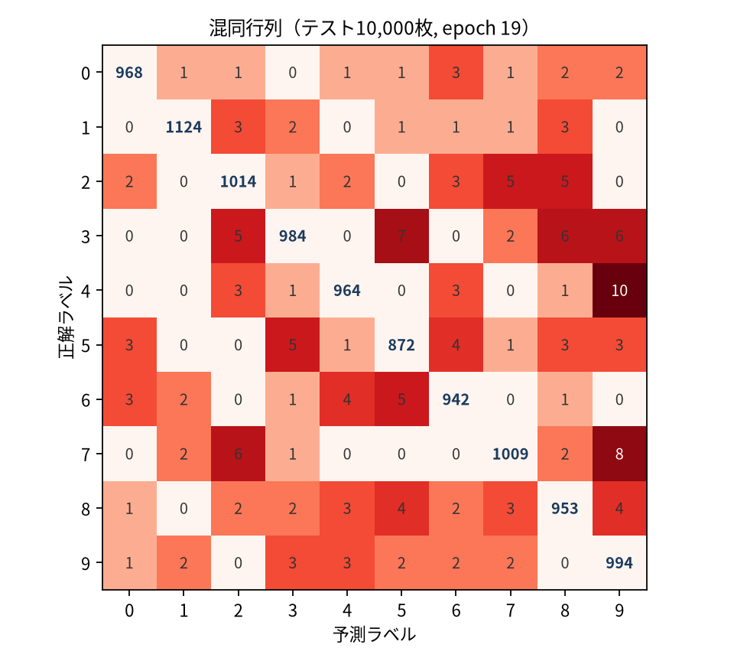
混同行列 — どの数字をどれと間違えたか
誤
間違いの多い組合せ（テスト）
正解 → 予測 | 枚数 | 理由の例
4 → 9 | 10 | 上部が閉じた 4
7 → 9 | 8 | 横棒・ループ付きの 7
3 → 5 | 7 | 上半分が角ばった 3
7 → 2 | 6 | 下に横線を引く 7
3 → 9 | 6 | 太く丸い 3
3 → 8 | 6 | 左側が閉じかけた 3
形の似た数字の取り違えが中心。全結合NNは画素位置ごとに重みを持つため、筆跡の位置・傾き・太さの変化に弱い。
Notes:
行が正解、列が予測。対角以外の色が濃いほど間違いが多い。

Slide 27
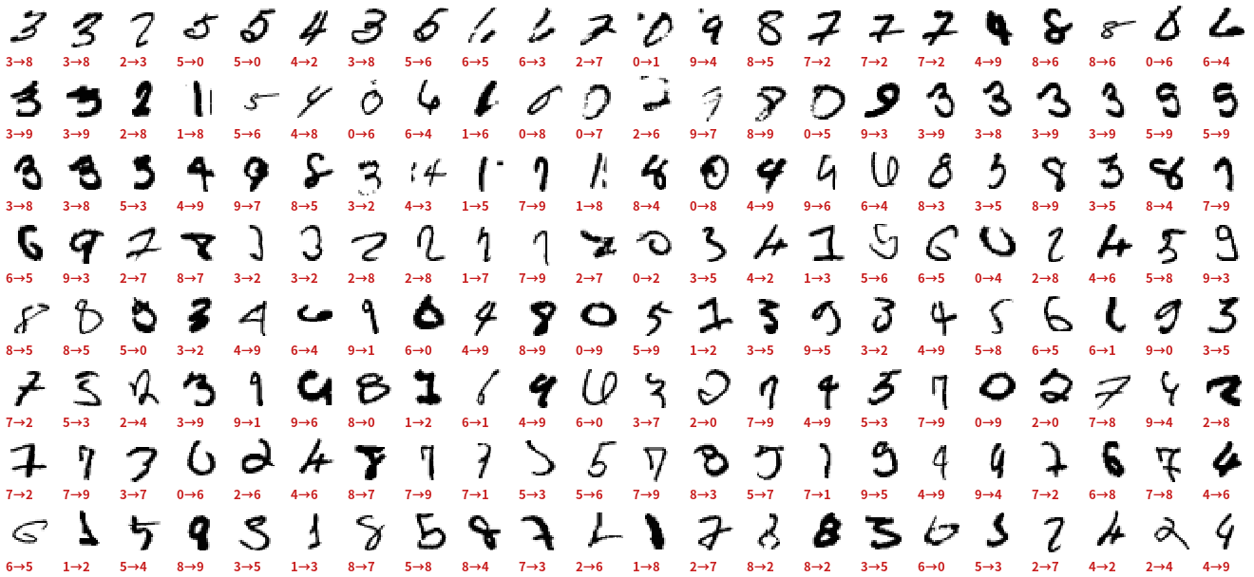
テストで誤認識した全 176 枚（正解→予測）
Notes:
インデックスは nn.l の *test-images* の番号（元 MNIST の番号 = 9999 − i）。白黒反転して表示。

Slide 28
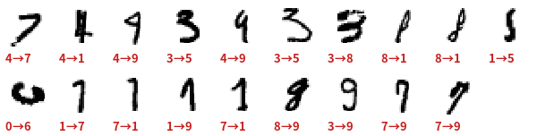

学習データで誤認識した 19 枚と、自信満々の誤り
テスト i=7345（元 #2654）
正解 6 → 予測 1（確率 0.99996）
細く縦長に書かれた 6 は、1 の典型的な画素分布と重なる。確率の高さは正しさを保証しない例。
学習データ 60,000 枚中の誤り（正解→予測）。4→9、3→5、7→1/9 など、テストと同じ傾向。
!
確率 0.998 以上の誤り（テスト上位5枚）
i | 元番号 | 正解 | 予測 | 予測の確率
7345 | 2654 | 6 | 1 | 1.0000
270 | 9729 | 5 | 6 | 0.9993
6479 | 3520 | 6 | 4 | 0.9989
8773 | 1226 | 7 | 2 | 0.9989
8887 | 1112 | 4 | 6 | 0.9982
Notes:
学習データでも誤るものは、ラベル自体があいまいな画像が多い。

Slide 29


推論の例 — 出力層 Softmax の確率
テスト i=0
正解 6 / 予測 6
テスト i=8739
正解 7 / 予測 1
表
irtviewer での表示（mnist-draw.l / draw-test-image）
28×28 の画像を :double を3回かけて 224×224 に拡大し、cnt（誤り通番）、right（正解）、0: 1位候補と確率、1: 2位候補と確率 を描画
キー入力まで (do-until-key) 次々に画像を処理し、誤った画像だけ画面に残す
Notes:
test-mnist-test は誤認識した画像だけを irtviewer に表示し、1位と2位の候補と確率を描く。

Slide 30
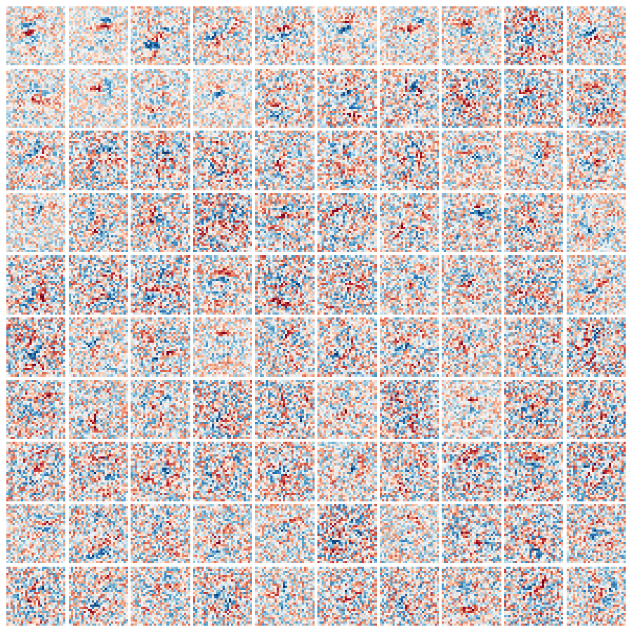
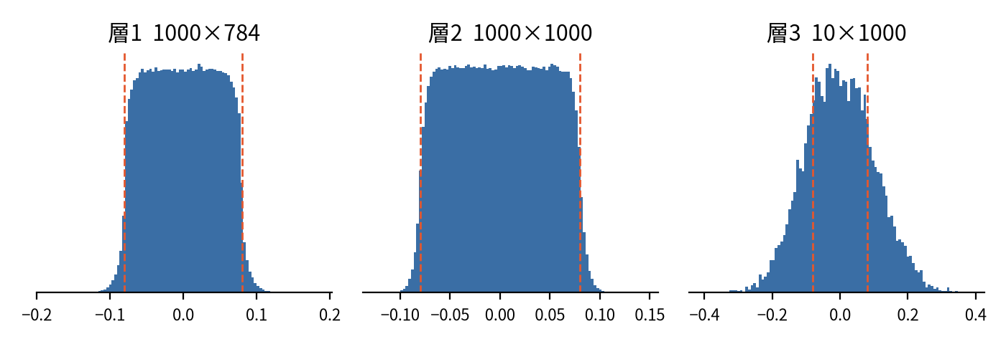
学習された重み — 第1層 W₁ の可視化
20エポック・6,000回の更新では、初期乱数の模様がまだ強く残る（点線は初期分布の範囲 ±0.08）
中央付近にストロークの断片のような正負の構造が出ているユニットがある
テスト画像での隠れユニットの発火率: 第1層 50%、第2層 58%。一度も発火しない“死んだ”ユニットは 0 個
重みのノルムは出力層 W₃ が 6.1 → 10.1 と最も大きく変化（第1・2層は約 2% 増）
Notes:
W₁ の各行（784次元）を 28×28 に並べ直したもの。初期値（±0.08 の一様乱数）からの変化が大きい100個を表示。赤=正、青=負。

Slide 31
使用した手書き画像 全 70,000 枚
6
学習 60,000 枚（12 枚のシート）＋ テスト 10,000 枚（2 枚のシート）。1シート = 100列 × 50行 = 5,000 枚、各画像 28×28 画素を等倍で配置

Slide 32
数字ごとの例（学習データ、各クラス先頭 20 枚）と枚数
数字 | 学習 | テスト
0 | 5,923 | 980
1 | 6,742 | 1,135
2 | 5,958 | 1,032
3 | 6,131 | 1,010
4 | 5,842 | 982
5 | 5,421 | 892
6 | 5,918 | 958
7 | 6,265 | 1,028
8 | 5,851 | 974
9 | 5,949 | 1,009
合計 | 60,000 | 10,000
Notes:
枚数は本データで数えた値。クラスの偏りは小さい（最少 5 の 5,421 枚、最多 1 の 6,742 枚）。

Slide 33
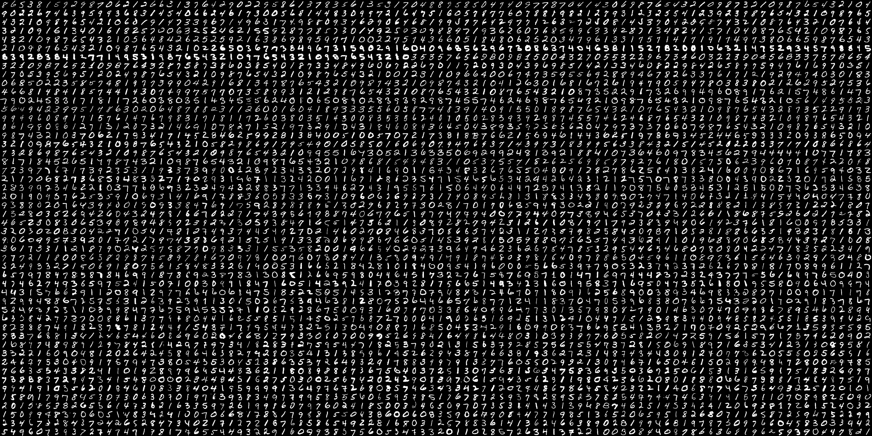
学習画像 1/12 — *train-images* i = 0 〜 4,999（元 MNIST #59,999 〜 #55,000）
Notes:
1行100枚×50行。左上が i の小さい順、行ごとに右へ。拡大表示すると個々の数字を確認できる。

Slide 34
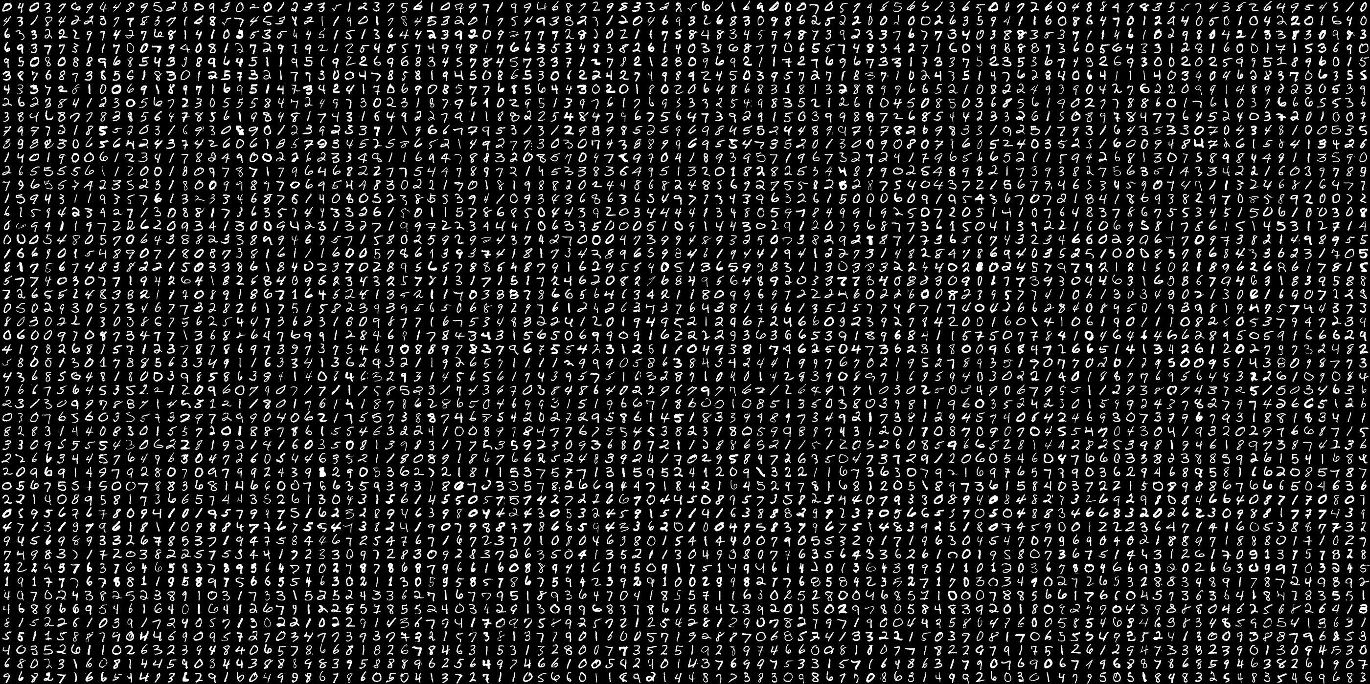
学習画像 2/12 — *train-images* i = 5,000 〜 9,999（元 MNIST #54,999 〜 #50,000）
Notes:
1行100枚×50行。左上が i の小さい順、行ごとに右へ。拡大表示すると個々の数字を確認できる。

Slide 35
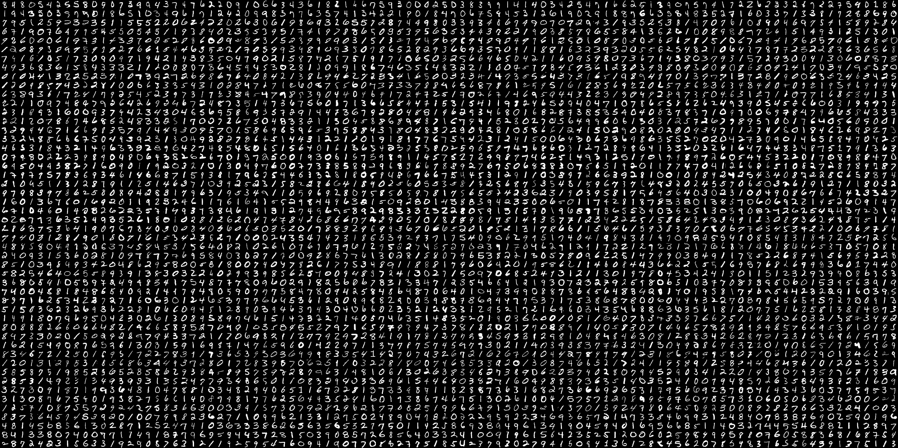
学習画像 3/12 — *train-images* i = 10,000 〜 14,999（元 MNIST #49,999 〜 #45,000）
Notes:
1行100枚×50行。左上が i の小さい順、行ごとに右へ。拡大表示すると個々の数字を確認できる。

Slide 36
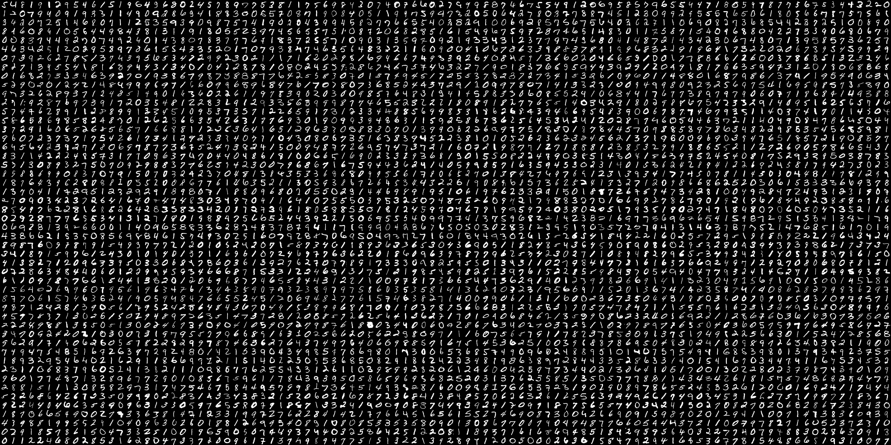
学習画像 4/12 — *train-images* i = 15,000 〜 19,999（元 MNIST #44,999 〜 #40,000）
Notes:
1行100枚×50行。左上が i の小さい順、行ごとに右へ。拡大表示すると個々の数字を確認できる。

Slide 37
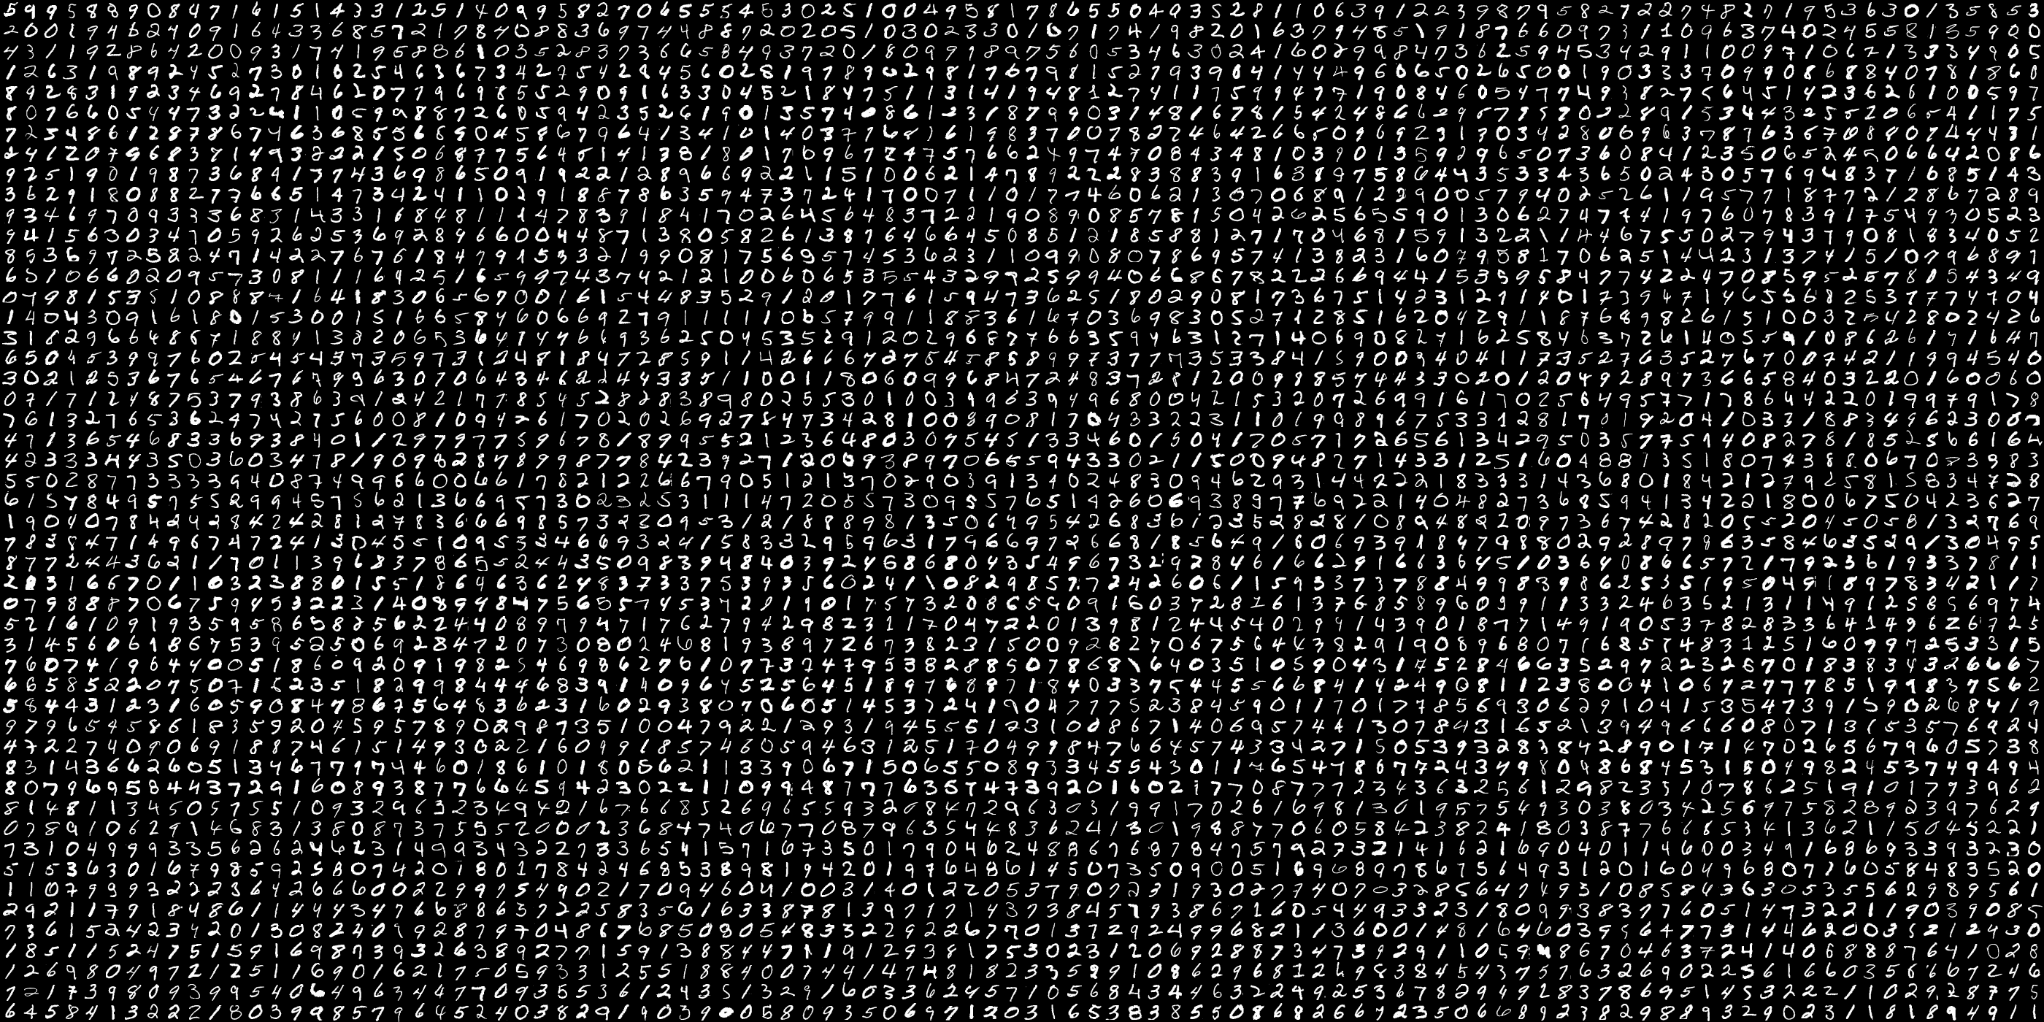
学習画像 5/12 — *train-images* i = 20,000 〜 24,999（元 MNIST #39,999 〜 #35,000）
Notes:
1行100枚×50行。左上が i の小さい順、行ごとに右へ。拡大表示すると個々の数字を確認できる。

Slide 38
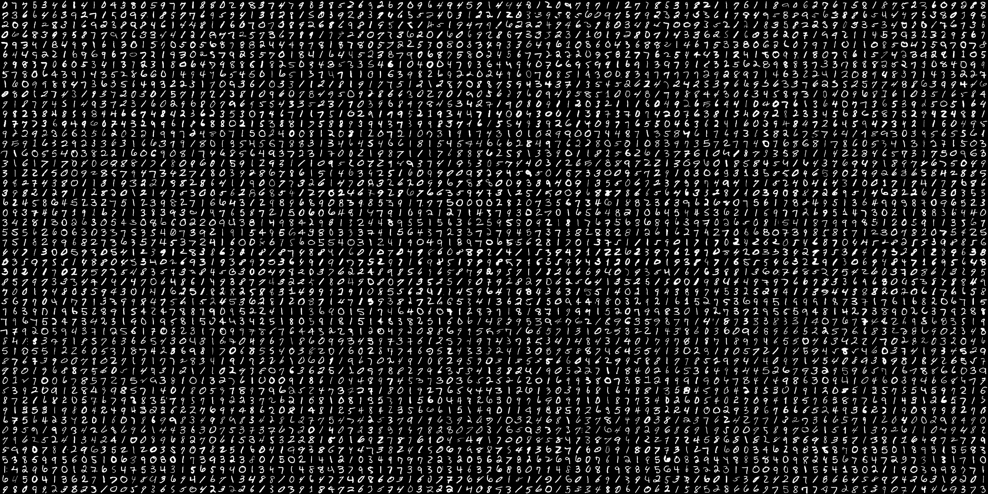
学習画像 6/12 — *train-images* i = 25,000 〜 29,999（元 MNIST #34,999 〜 #30,000）
Notes:
1行100枚×50行。左上が i の小さい順、行ごとに右へ。拡大表示すると個々の数字を確認できる。

Slide 39
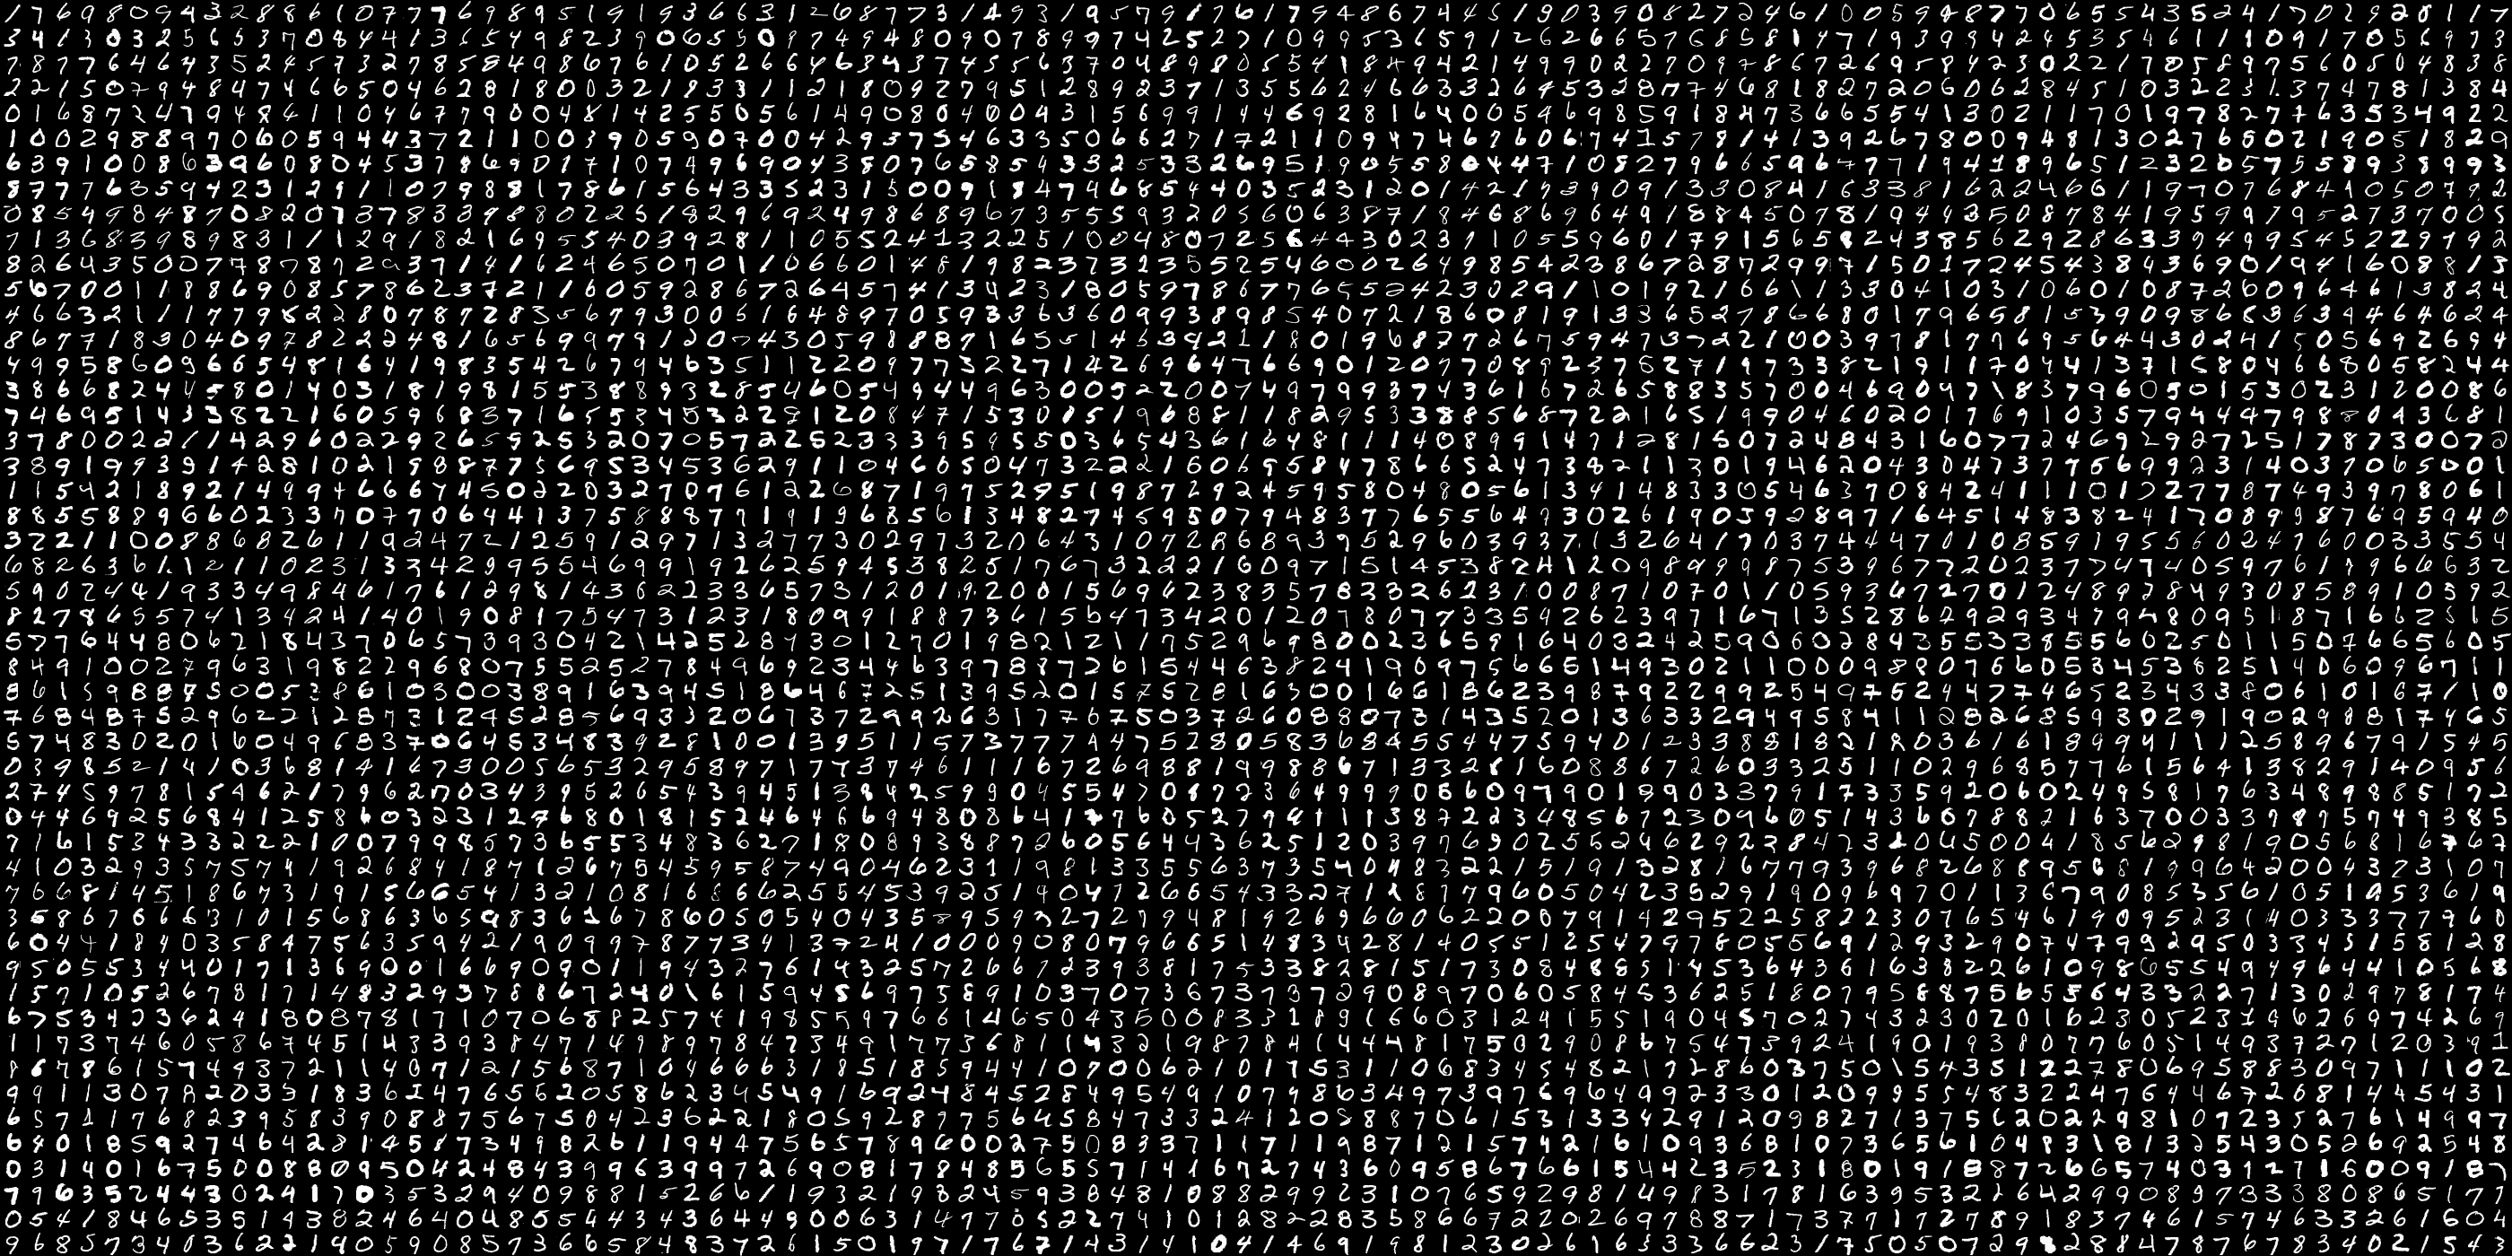
学習画像 7/12 — *train-images* i = 30,000 〜 34,999（元 MNIST #29,999 〜 #25,000）
Notes:
1行100枚×50行。左上が i の小さい順、行ごとに右へ。拡大表示すると個々の数字を確認できる。

Slide 40
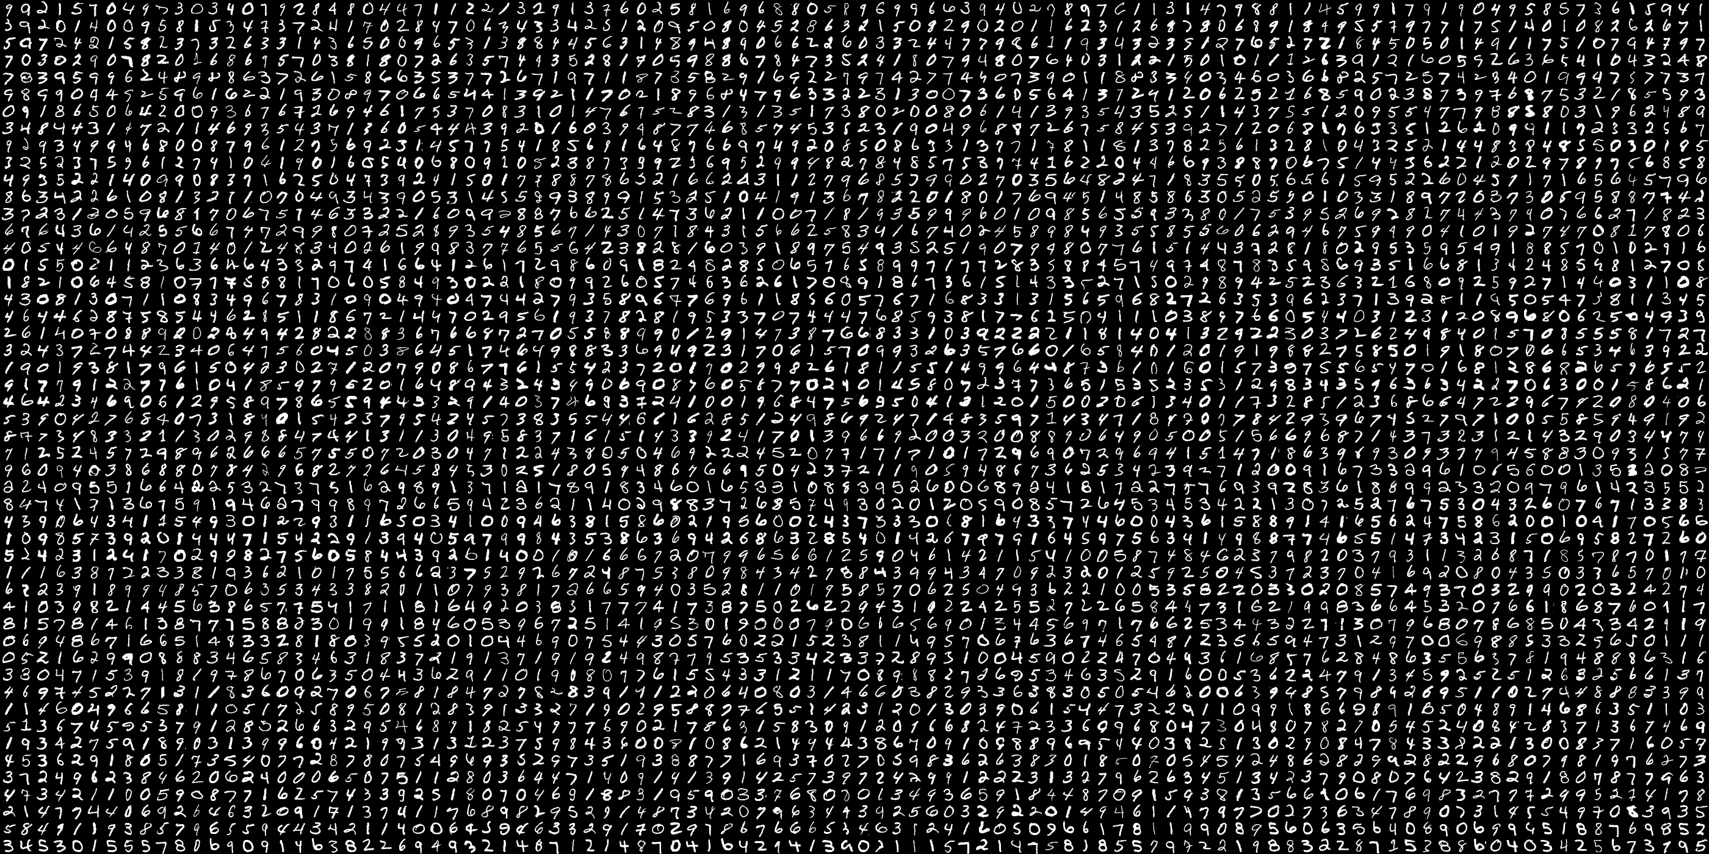
学習画像 8/12 — *train-images* i = 35,000 〜 39,999（元 MNIST #24,999 〜 #20,000）
Notes:
1行100枚×50行。左上が i の小さい順、行ごとに右へ。拡大表示すると個々の数字を確認できる。

Slide 41
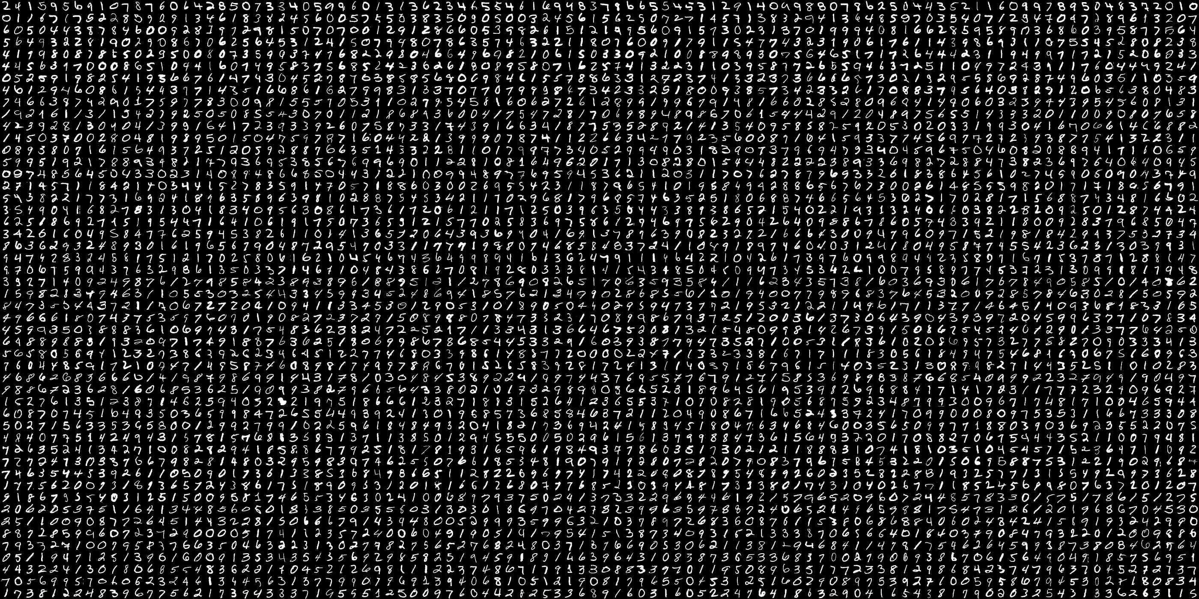
学習画像 9/12 — *train-images* i = 40,000 〜 44,999（元 MNIST #19,999 〜 #15,000）
Notes:
1行100枚×50行。左上が i の小さい順、行ごとに右へ。拡大表示すると個々の数字を確認できる。

Slide 42
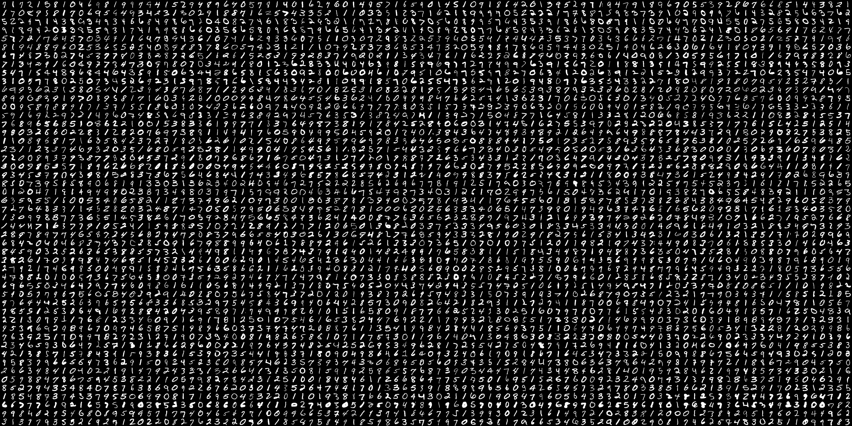
学習画像 10/12 — *train-images* i = 45,000 〜 49,999（元 MNIST #14,999 〜 #10,000）
Notes:
1行100枚×50行。左上が i の小さい順、行ごとに右へ。拡大表示すると個々の数字を確認できる。

Slide 43
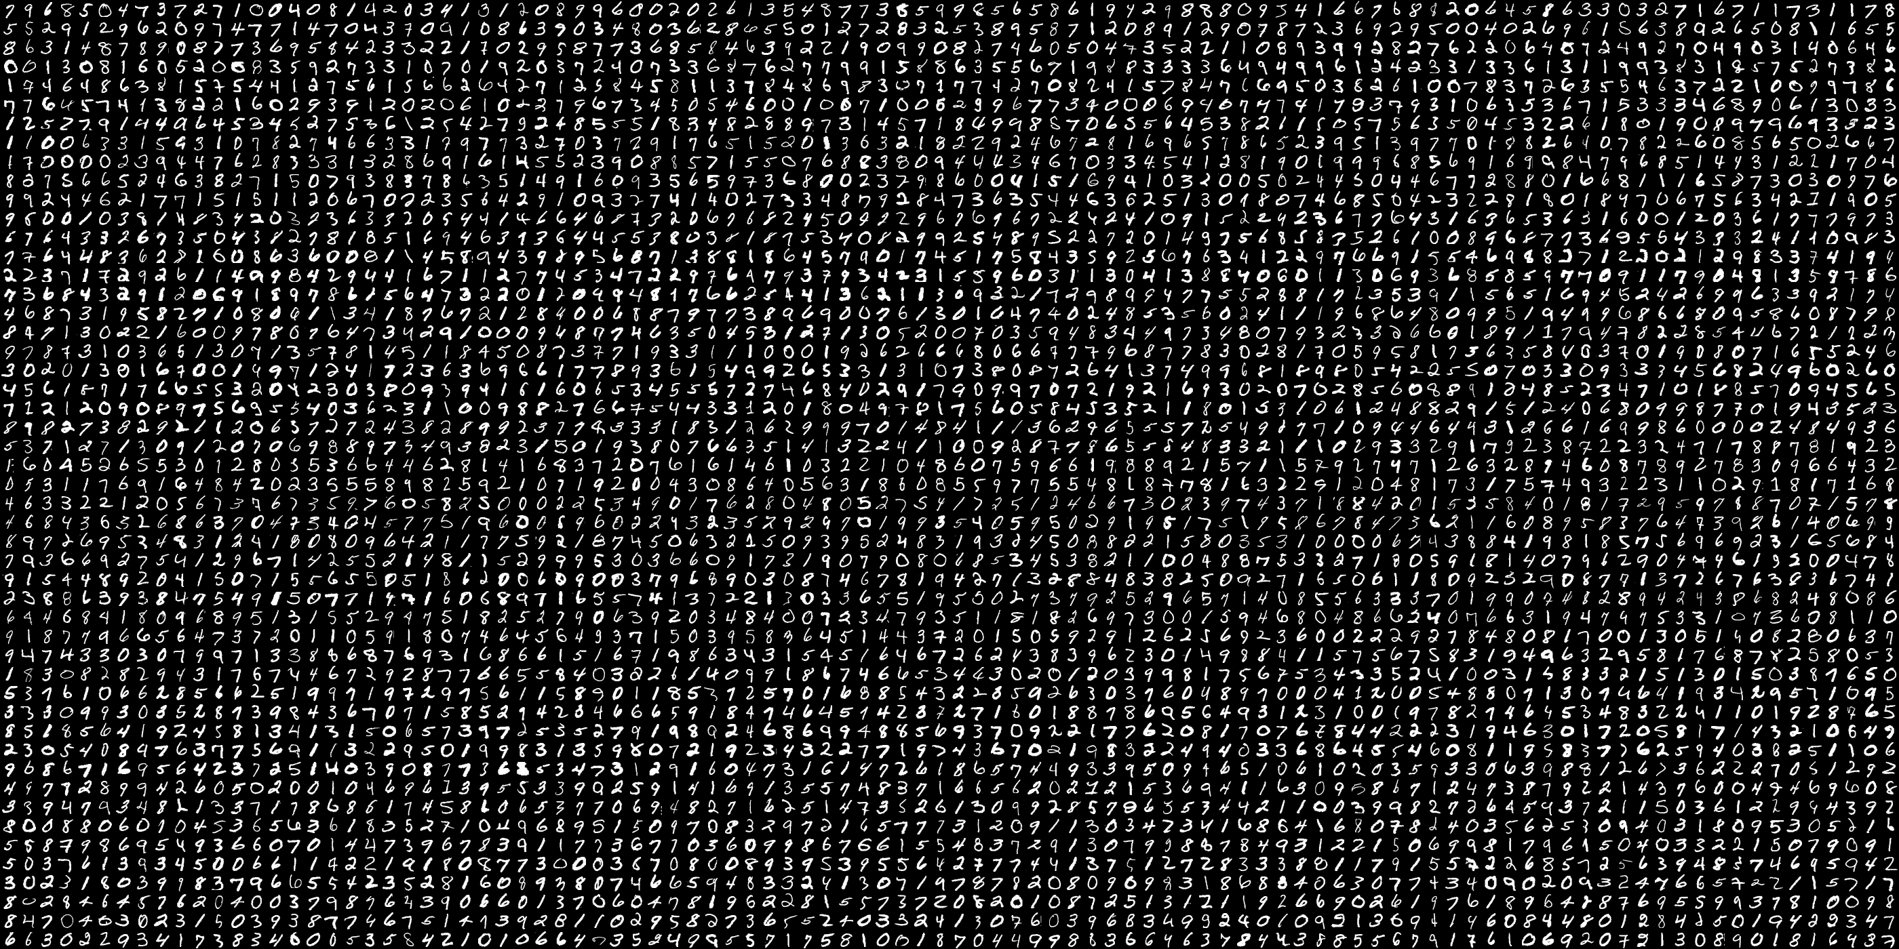
学習画像 11/12 — *train-images* i = 50,000 〜 54,999（元 MNIST #9,999 〜 #5,000）
Notes:
1行100枚×50行。左上が i の小さい順、行ごとに右へ。拡大表示すると個々の数字を確認できる。

Slide 44
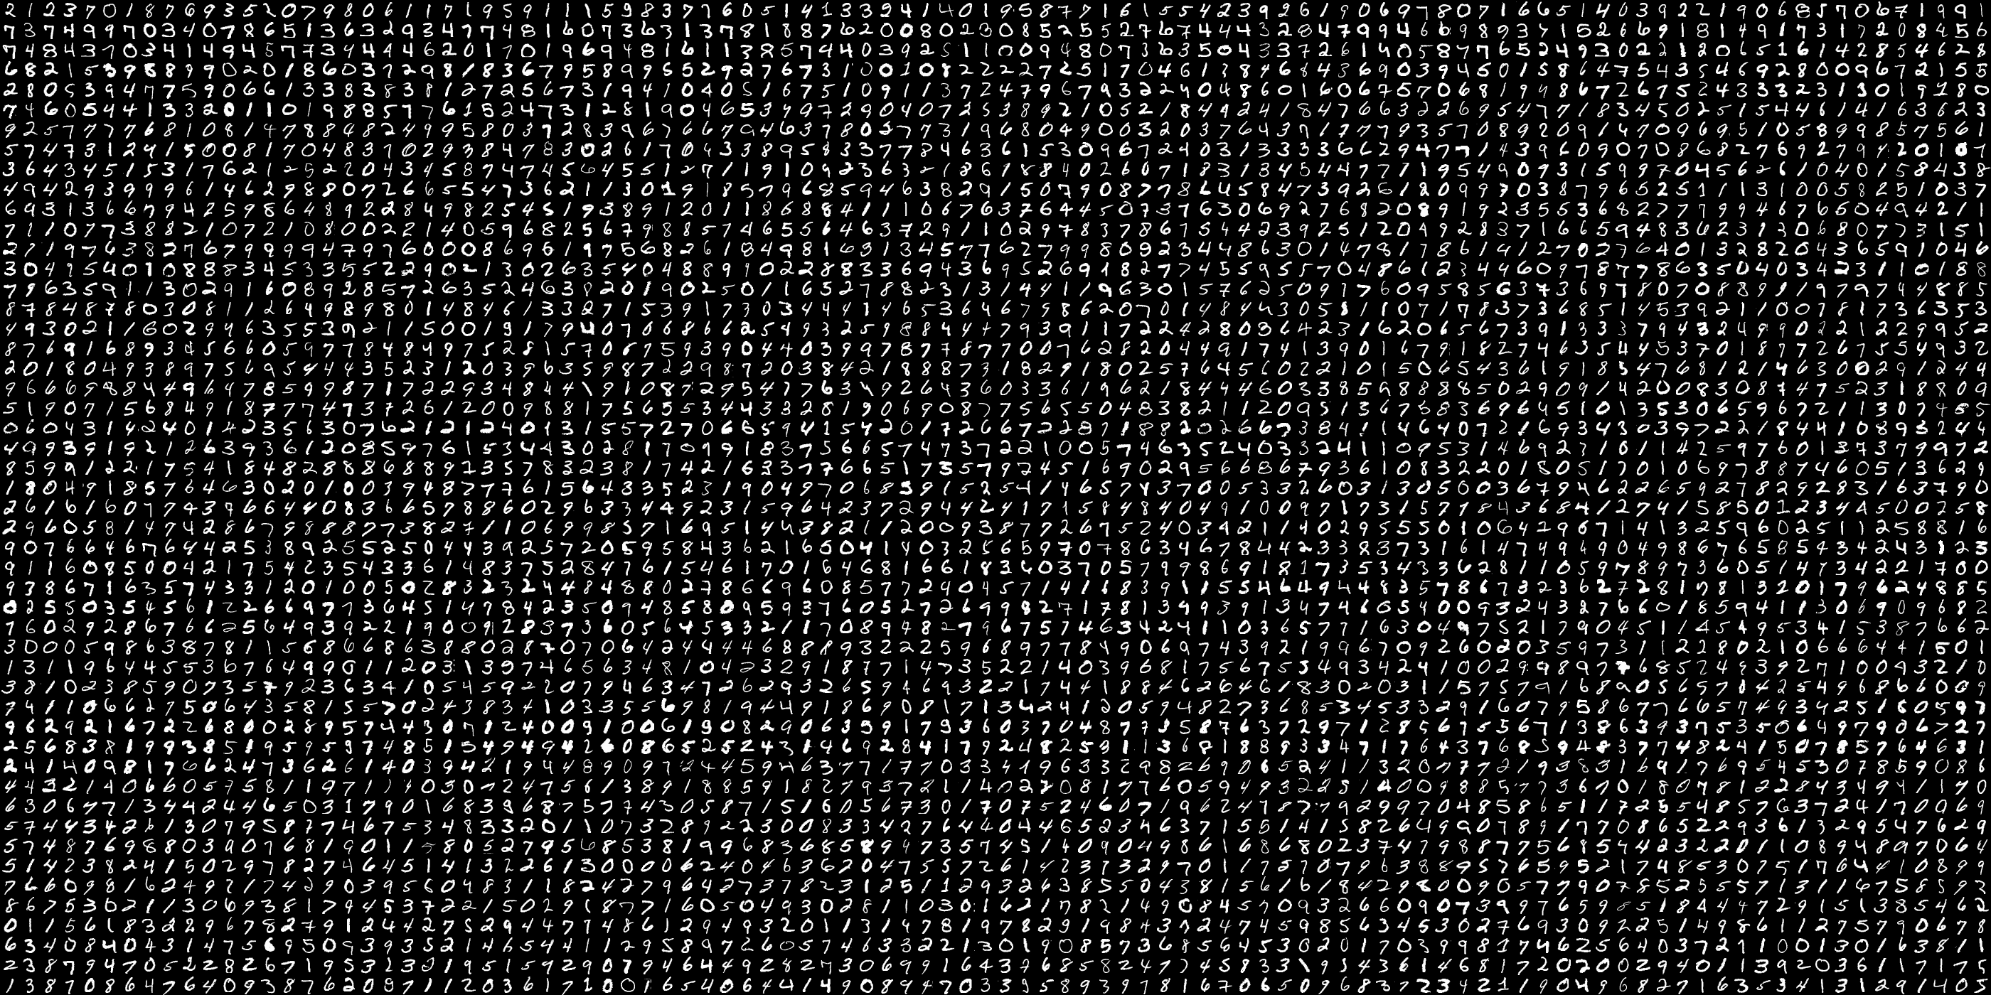
学習画像 12/12 — *train-images* i = 55,000 〜 59,999（元 MNIST #4,999 〜 #0）
Notes:
1行100枚×50行。左上が i の小さい順、行ごとに右へ。拡大表示すると個々の数字を確認できる。

Slide 45
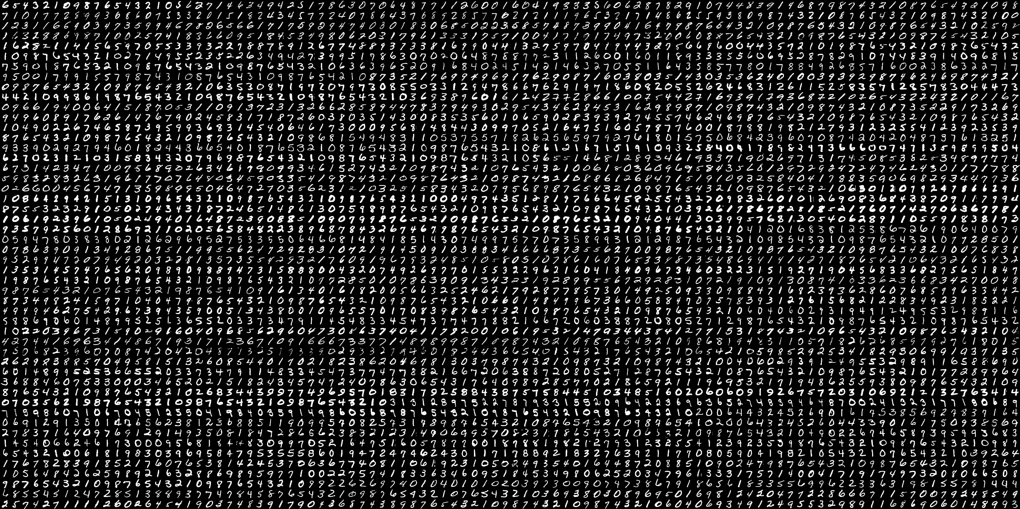
テスト画像 1/2 — *test-images* i = 0 〜 4,999（元 MNIST #9,999 〜 #5,000）
Notes:
1行100枚×50行。左上が i の小さい順、行ごとに右へ。

Slide 46
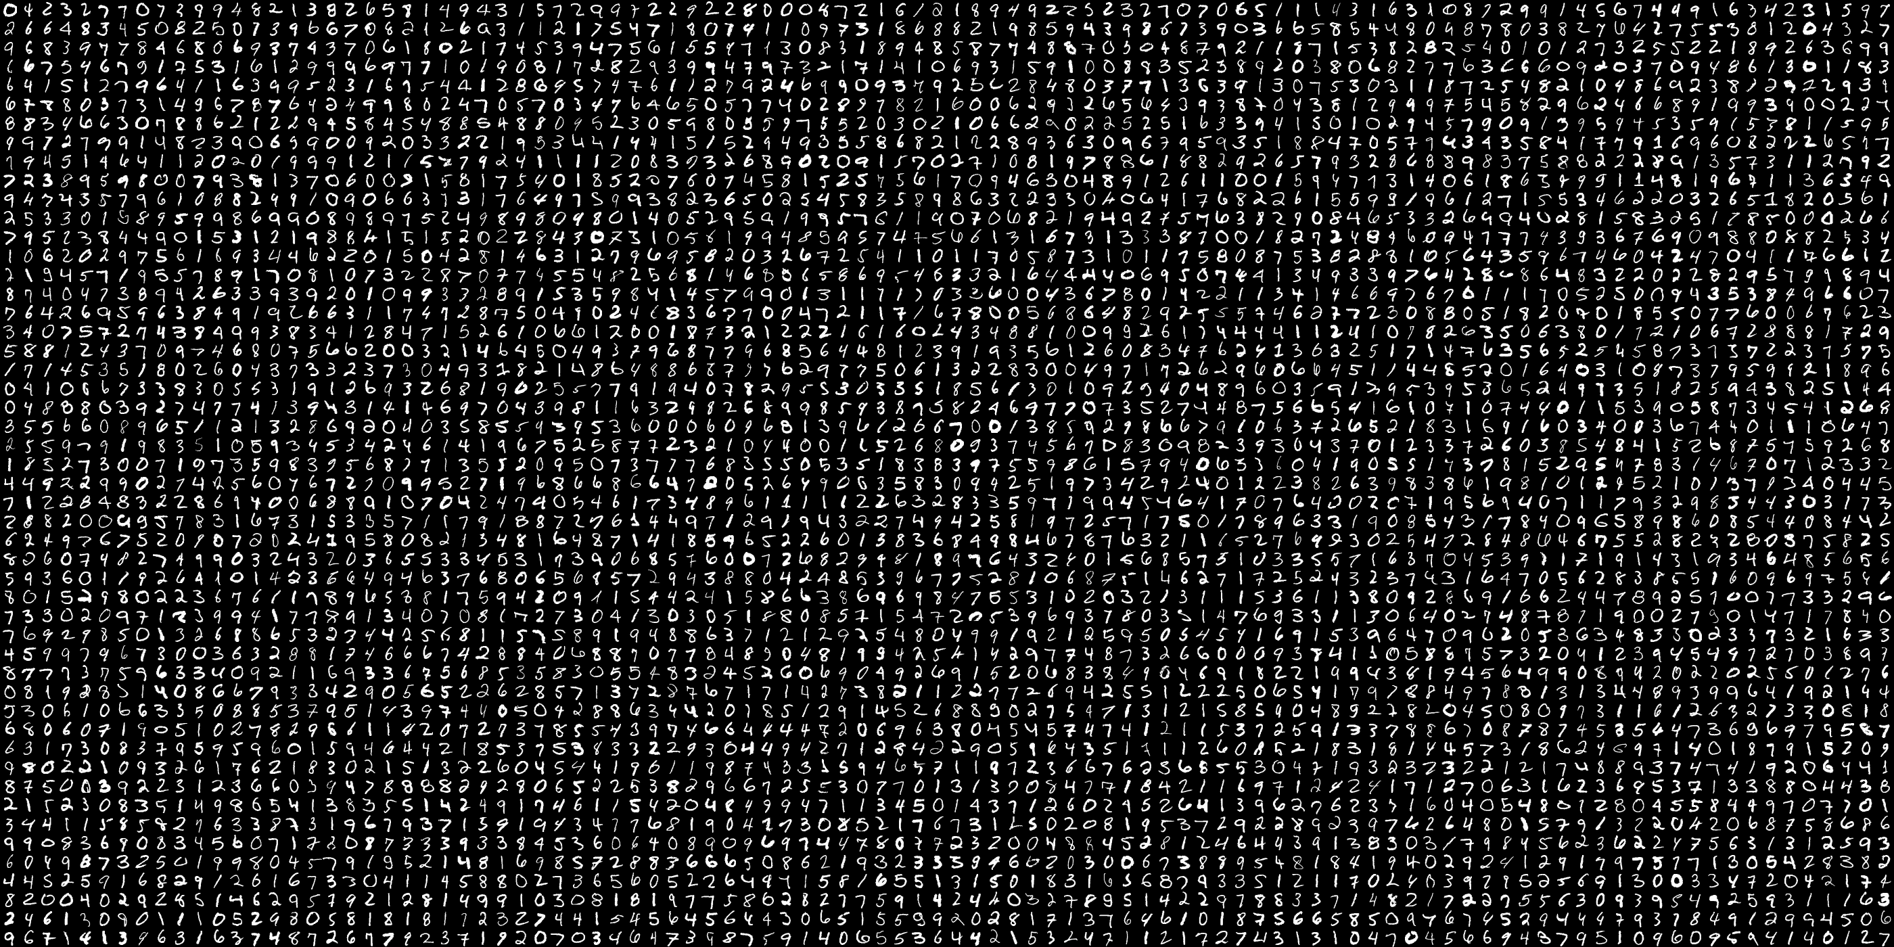
テスト画像 2/2 — *test-images* i = 5,000 〜 9,999（元 MNIST #4,999 〜 #0）
Notes:
1行100枚×50行。左上が i の小さい順、行ごとに右へ。

Slide 47
気づいた問題点と改善案
1
matprod.c: msoftmax の free() 誤り
行数 > 256 で malloc した配列ではなくスタック配列 maxv/sumv を free → バッチ500で munmap_chunk(): invalid pointer で異常終了。free(max), free(sum) が正しい
2
バッチ作成が O(N²)
(elt *train-images* k) はリストを先頭から辿る。1エポックの約4割。最初に (coerce … vector) で配列化すれば解消
3
経過時間の表示が CPU 時間
unix::runtime は全スレッドの CPU 時間。20スレッドの BLAS では壁時計の十数倍の値が [sec] と表示される
4
学習率がバッチサイズに依存
勾配をバッチで平均せず合計。バッチを変えるなら η も変える必要がある
5
未実装の機能
モーメンタム (*mr*)、dropout、エポックごとのシャッフル。毎バッチ 1000×1000 の dW を新規確保（約 3.5 秒/エポック）
6
表示まわり
draw-test-image の2位候補は真の2位でない場合がある。test-mnist-* は削除済みの mnist-lisp-data.tgz を参照（mlp/ が無いとき）
Notes:
いずれもリポジトリのコードは変更していない。matprod.c の free() 修正はプロファイル用の一時コピーにのみ適用した。

Slide 48
まとめ
MNIST（LeCun et al. 1998）の 70,000 枚を、EusLisp＋OpenBLAS の 784-1000-1000-10 全結合NNで学習し、テスト認識率 98.24%（誤り 176 枚）を確認
データは元の MNIST と完全一致（逆順・1/255 正規化）。モデル20個すべてを評価し、学習曲線は滑らかに収束
1エポック 32 秒のうち約4割がリストのバッチ作成。配列化・バッファ再利用で大幅に短縮できる見込み
次の一歩: シャッフル・モーメンタム・softmax の free 修正、さらに CNN（LeNet-5）で 1% 未満の誤り率へ

